Slide 1


Madainn mhath, nach dùisg thu?
Madainn mhath, nach dùisg thu?
Notes:
Good morning, won’t you wake up? X2

Slide 2
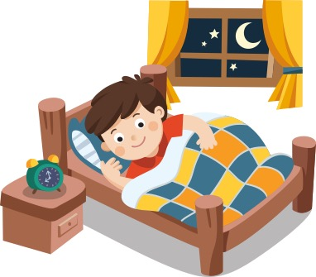
Oidhche mhath, nach caidil thu?
Oidhche mhath, nach caidil thu?
Notes:
Good night, won’t you go to sleep? X2

Slide 3
Pòg, pòg, pòg, pòg
Notes:
Kiss kiss kiss kiss

Slide 4

Chì mi thu a-màireach!
Notes:
I’ll see you tomorrow

Slide 5
Madainn mhath, nach dùisg thu?
Madainn mhath, nach dùisg thu?
Notes:
Good morning, won’t you wake up? X2

Slide 6
Oidhche mhath, nach caidil thu?
Oidhche mhath, nach caidil thu?
Notes:
Good night, won’t you go to sleep? X2

Slide 7
Pòg, pòg, pòg, pòg
Notes:
Kiss kiss kiss kiss

Slide 8
Chì mi thu a-màireach!
Notes:
I’ll see you tomorrow

Slide 9
Madainn mhath, nach dùisg thu?
Madainn mhath, nach dùisg thu?
Notes:
Good morning, won’t you wake up? X2

Slide 10
Oidhche mhath, nach caidil thu?
Oidhche mhath, nach caidil thu?
Notes:
Good night, won’t you go to sleep? X2

Slide 11
Pòg, pòg, pòg, pòg
Notes:
Kiss kiss kiss kiss

Slide 12
Chì mi thu a-màireach!
Notes:
I’ll see you tomorrow

